Slide 1
Proiectul echipei AquaTech
LICEUL INTERNATIONAL DE INFORMATICA CONSTANTA
Contribuția noastră în cadrul proiectului „Second Life”

Slide 2
Cuprins
Cine suntem noi?
01
Proiectele noastre
02

Slide 3
01
Cine suntem noi?

Slide 4
Noi suntem AquaTech Robotics, o echipă de robotică în devenire, formată din elevi ai Liceului Teoretic Internațional de Informatică din Constanța. Suntem coordonați de profesorul Marius-Valentin Dumitrescu.
Misiunea noastră este să continuăm și să dezvoltăm activitatea echipei anterioare a domnului profesor.

Slide 5
Expertiză diversificată
Echipa noastră se caracterizează prin expertiză diversificată în domenii precum programare, fizică, inginerie, matematică și design grafic. Această varietate de competențe ne ajută să abordăm proiectele noastre din diverse perspective și să obținem rezultate remarcabile.

Slide 6
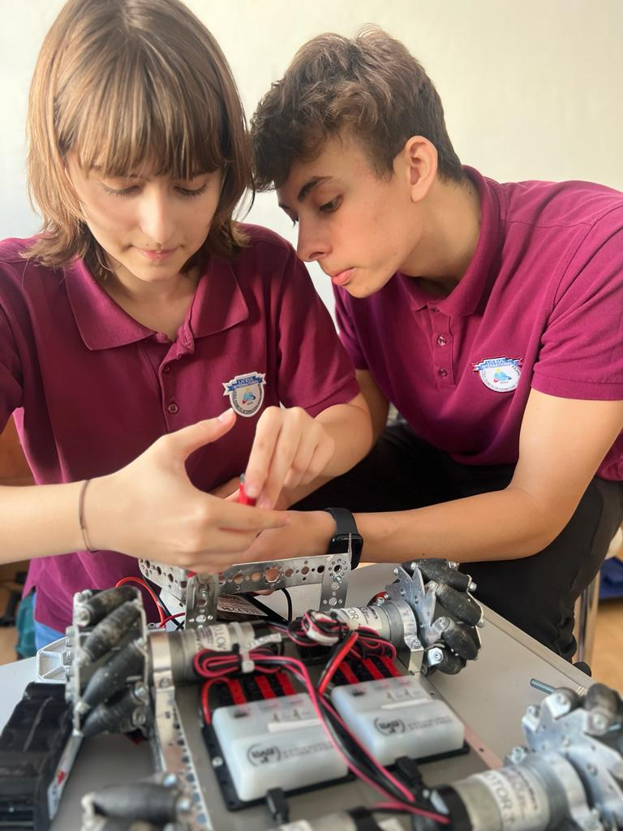
Pasiunea pentru robotică
Pasiunea noastră pentru robotică a fost cultivată în timpul participării la competiții precum First Lego League și First Tech Challenge. Acesta este un domeniu în care punem în aplicare cunoștințele noastre pentru a crea soluții inovatoare și a aborda provocările tehnologice ale viitorului.

Slide 7
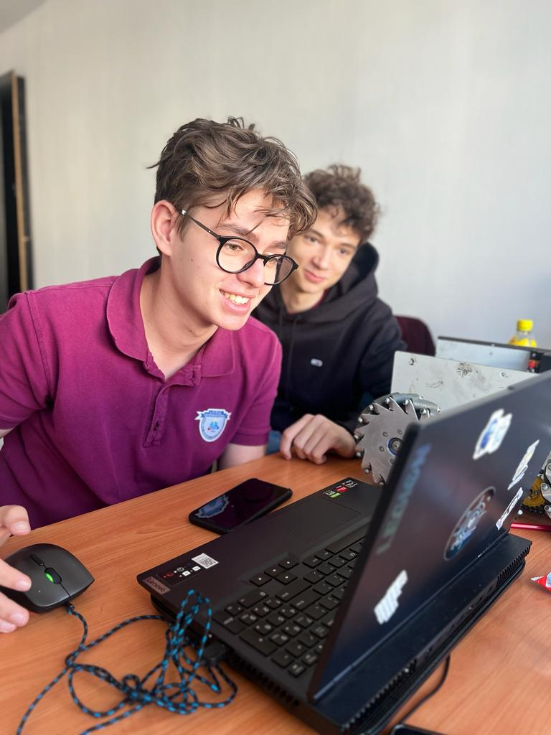
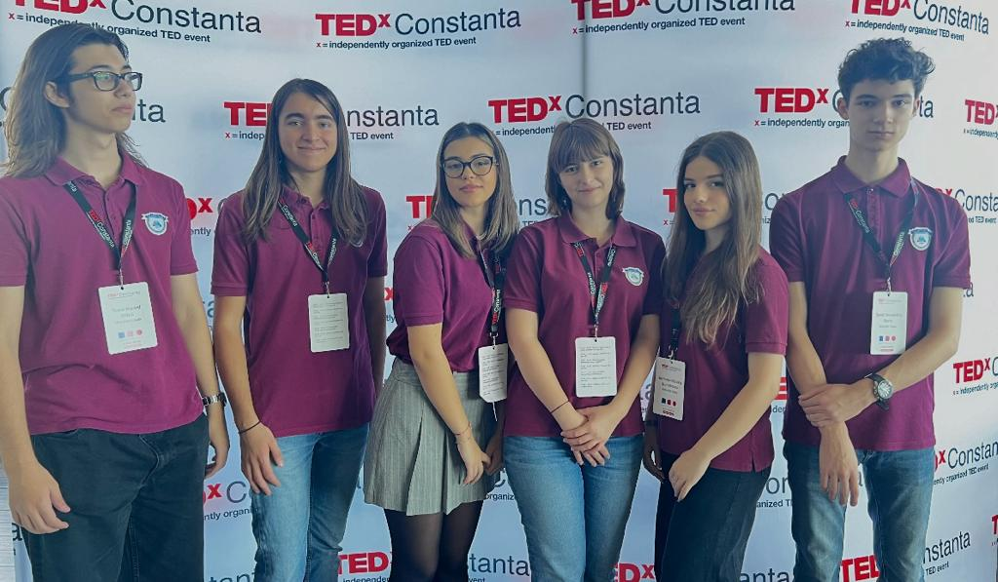
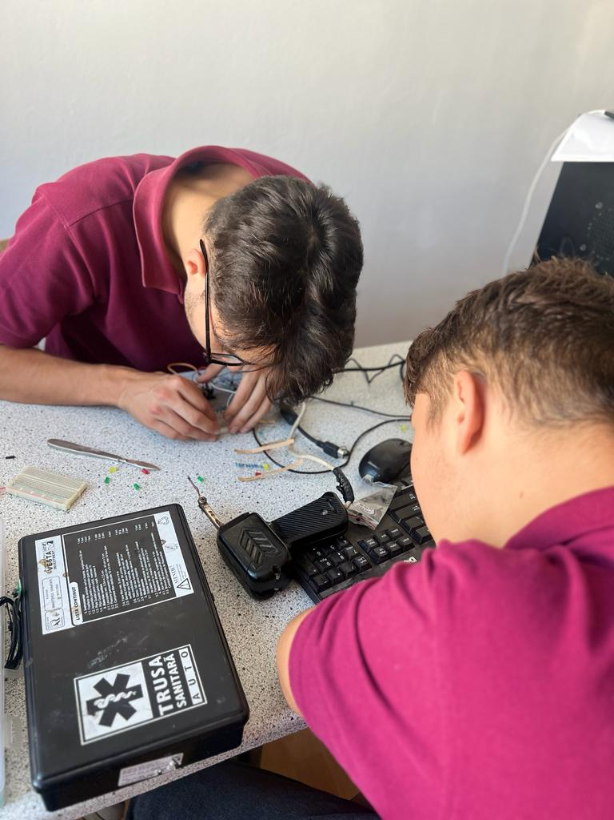
Echipa noastră

Slide 8
02
Proiectele noastre

Slide 9
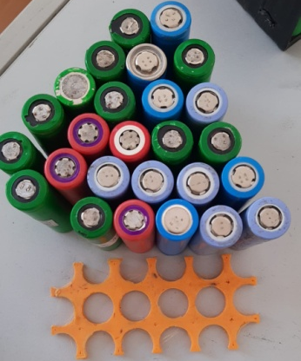
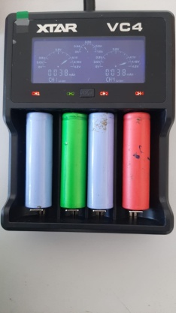
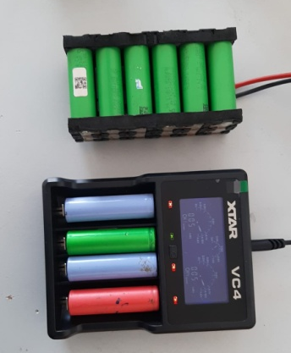
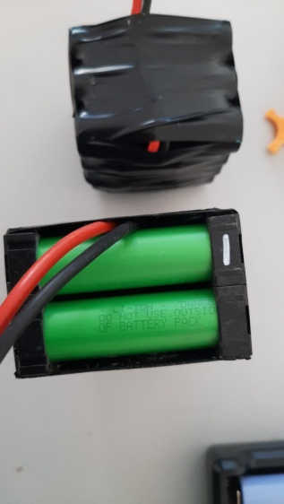
În cadrul proiectului „Second Life” continuăm să redăm viață lucrurilor care ar dăuna naturii, toate acestea au loc într-un proces de recuperare, reciclare, refolosire. Astfel recuperăm componente electronice și le folosim în proiecte didactice, concursuri de robotică, proiecte sociale.
Astfel am recuperat elemente de acumulatori din acumulatorii vechi proveniți din laptopuri, trotinete electrice, hoverboard etc . Îi verificăm, îi reîncărcăm și îi folosim la roboții cu care mergem în competiții. Chiar dacă capacitatea acumulatorilor este uneori la jumătate, aceștia sunt ideali pentru a fi folosiți în alimentarea montajelor electronice în cadrul activității clubului de electronică a liceului. Astfel reușim să economisim sume importante de bani, dar să și protejăm mediul. Pentru resuscitarea și verificarea acumulatorilor s-a folosit un echipament specializat XTAR VC4.

Slide 10
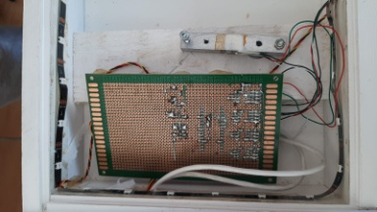
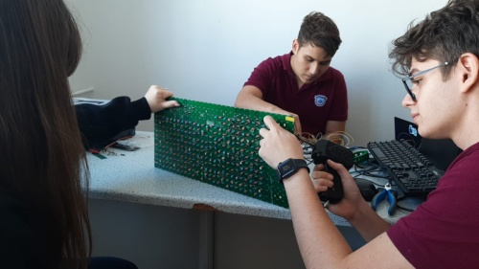
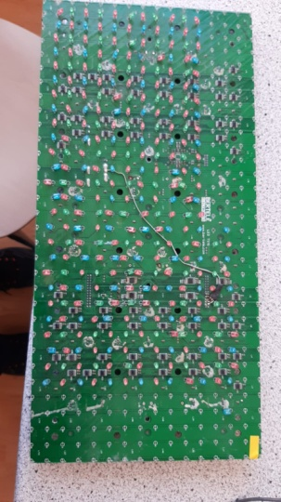
De asemenea, într-un proces asemănător, am recuperat leduri și componente electronice din montaje vechi și am creat un cub de 8X8X8 leduri. Ledurile recuperate sunt folosite de asemenea în diverse proiecte în cadrul clubului de electronică.
Unul din aceste proiecte de care suntem mândri și în care de asemenea s-au folosit componente electronice recuperate, este și podeaua inteligentă , un proiect social, care se adresează copiilor cu dezabilități, mai exact este folosit în procesul educațional al acestora pentru a învăța culorile.

Slide 11
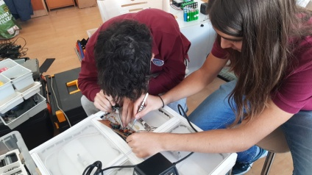
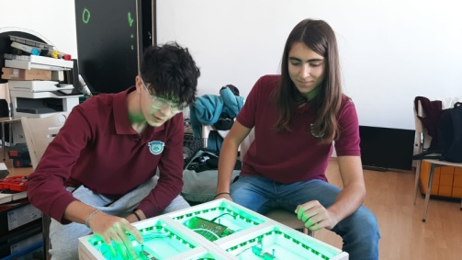
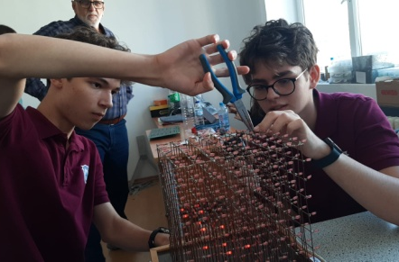

Slide 12
Vă mulțumim pentru atenție!

